Slide 1
第9.4节
基于降维的异常检测

Slide 2
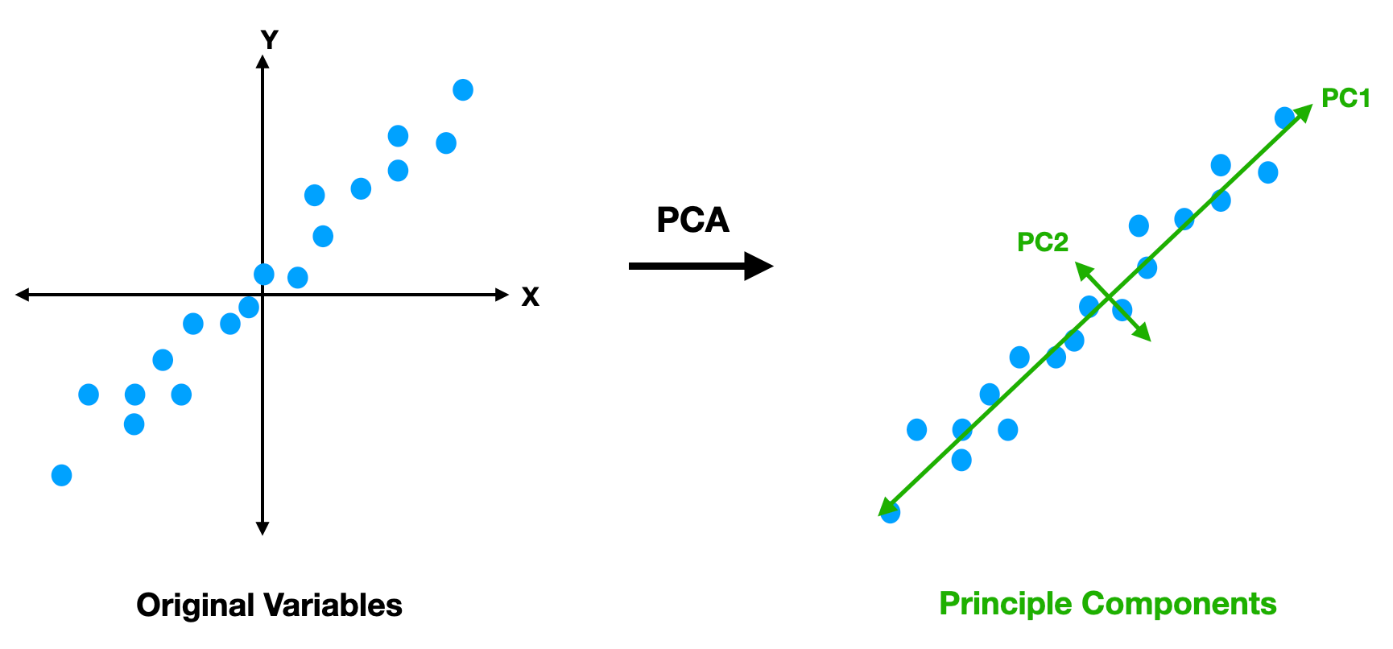
主成分分析基本原理
1. 基于降维的PCA异常检测
通过PCA将数据降维到主成分空间，异常点在该空间中的分布与大多数样本明显不同，因此可以通过分析其位置偏离来识别异常。
2. 基于重构误差的异常检测
利用PCA将数据从低维空间重构回高维原空间，异常样本在重构过程中会产生较大的重构误差，通过评估误差大小可以有效发现异常点。

Slide 3
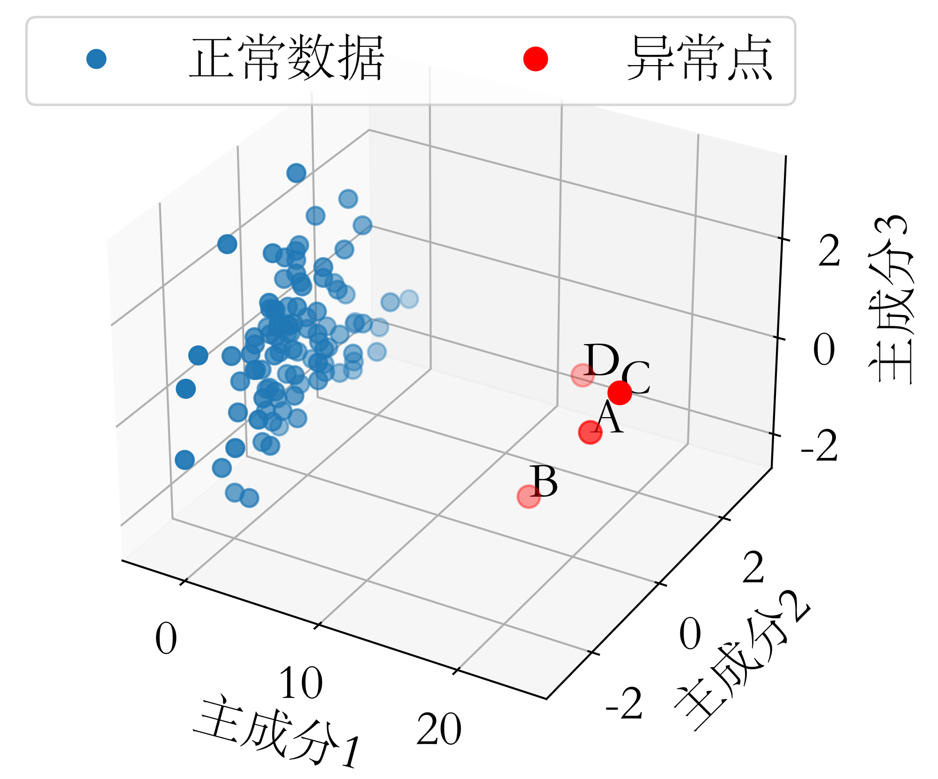
主成分分析
基于降维的PCA异常检测
在PCA降维过程中，更关注具有较大特征值的对应特征向量，因为这些特征向量代表了数据中方差较大的方向。
然而，在异常检测中，更关注较小特征值的对应特征向量。较小的特征值意味着投影后的数据点在这个轴上分布较为集中，而异常点更容易在这些情况下偏离。因此，当单个数据点在某些方向上与整体数据的特征差异较大时，可以将这个数据点视为异常点。

Slide 4
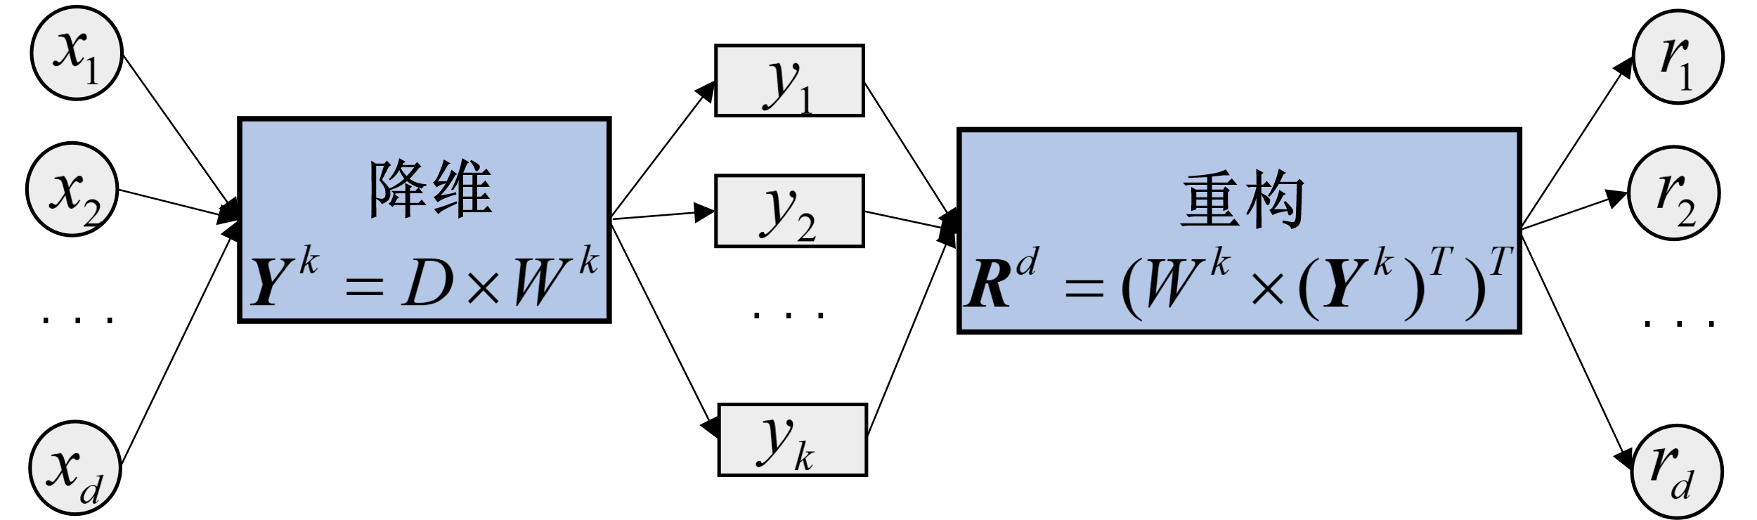
主成分分析
基于重构的PCA异常检测
1.将高维数据线性变换至由主成分构成的新空间中实现降维。
2.将降维后的数据点从新空间重构回原始高维空间。
3.依据每个数据点在重构过程中的差异来判断其是否为异常点。

Slide 5
主成分分析
算法评价：
优势：
1.PCA通过将数据转换为主要成分，有效地降低数据维度，简化了后续处理过程。
2.PCA能够消除噪音和冗余特征，提升算法效率，使得异常检测更为精准。
3. PCA是一种无监督学习技术，无需依赖事先的标签信息。
不足：
1.PCA对数据中的异常值高度敏感，这些异常值有时会扭曲主成分的方向，从而影响整体的检测效果。
2.由于PCA基于线性变换，可能无法充分捕捉数据中的复杂非线性关系，这在处理实际数据集时可能显得力不从心。

Slide 6
自编码器
自编码器（Autoencoder，AE）的基本思想是通过学习数据的内部表示来重构输入，从而捕捉数据的潜在结构。
自编码器可拆解为两个部分：
①编码器，负责将输入数据转换为降维表示，通常称为“潜在空间”或“编码”。即通过一个参数化函数 f 将 x 映射到表示 。
②解码器，用于重建初始输入，通常称为“解码”。即通过一个参数化函数g 将表示 映射到观测数据 x 。
模型训练的目标是最小化输入与重构输出之间的差异，使得 ，二者之间的差异通常称为重构误差。

Slide 7
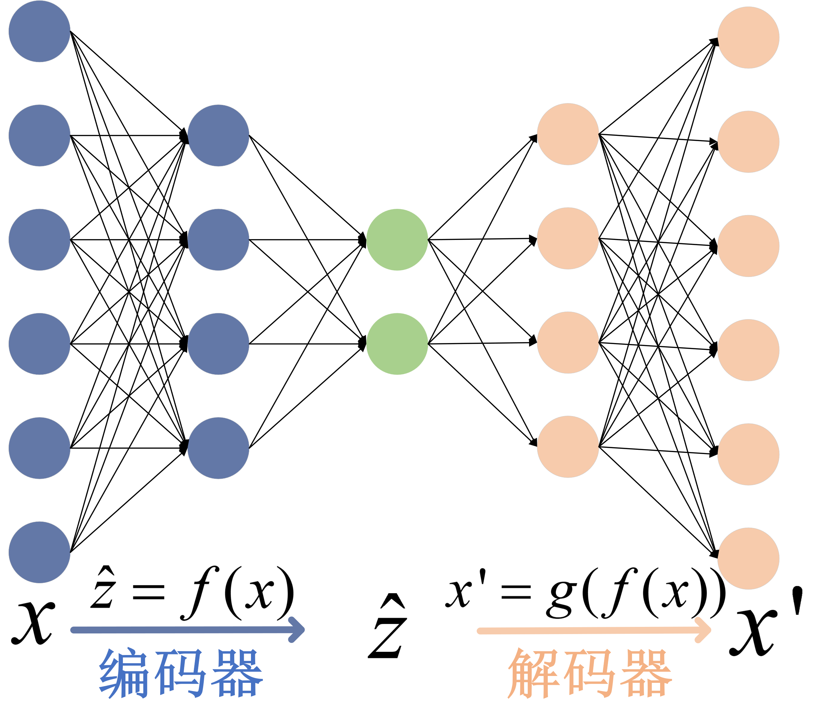
自编码器
计算每个数据点 的重构误差
设定阈值 ，若
，
则标记数据点 为异常。

Slide 8
自编码器
算法评价：
自编码器在数据压缩和重建方面具有强大的能力，对于未标记的数据集具有较好的适应性，且能够捕获数据的非线性关系。
然而，自编码器本质上属于确定性编码，它提供每个输入的固定、单一的表示。这种确定性结构限制了它们建模具有不确定性的真实数据的能力。
变体：
引入了概率分布的变分自编码器（Variational Autoencoder，VAE）；
还有引入稀疏性约束的稀疏自编码器（Sparse Autoencoder，SAE）；
适用于处理图像等具有空间相关性的数据的卷积自编码器（Convolutional Autoencoder，CAE）等。

Slide 9
实践案例：基于主成分分析的飞机引擎异常状态识别
本节将利用PCA算法对飞机引擎进行异常检测。我们选取引擎产生的热量、振幅、转速、燃油消耗率以及振动频率这五个核心指标作为分析特征。这些指标能够全面反映引擎的性能与健康状况，是确保引擎安全运行的关键信息。以燃油管道堵塞为例，这种异常情况会直接导致燃油消耗率显著上升。因此，通过监测以上指标，能够及时发现飞机引擎的状态变化。

Slide 10
实践案例：基于主成分分析的飞机引擎异常状态识别
模型训练。
调用sklearn.decomposition.PCA进行PCA降维；
利用pca.score_samples函数直接计算得出每个样本的异常得分（pca.score_samples函数计算的是每个样本在新空间中的对数似然得分）。

Slide 11
实践案例：基于主成分分析的飞机引擎异常状态识别
可视化。
调整坐标轴的旋转角度，从两个角度对异常检测结果进行可视化。

Slide 12
实践案例：基于主成分分析的飞机引擎异常状态识别
模型训练。
使用scikit-learn中svm模块的SVC类构建一个SVM分类模型。参数C是惩罚因子，用于控制误差项对结果的影响，C值越大，模型越严格地限制误差项，但其取值过大容易造成过拟合。参数“kernel”是核函数，默认为高斯核函数。参数“gamma”和“degree”分别是高斯核函数和多项式核函数的参数，前者用于控制高斯核的形状，后者用于控制多项式拟合数据的复杂度，二者的值越大，可以使模型捕捉更多的数据细节，但同时也增加了模型过拟合的风险。

Slide 13
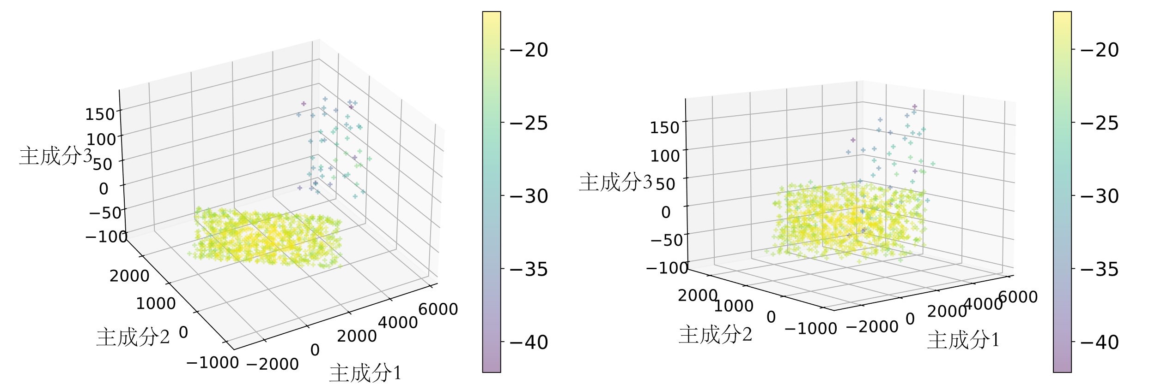
实践案例：不良用户识别不良用户识别
输出结果。
数据点的颜色越偏紫色，代表其异常概率越高，越可能被视为异常状态；
而颜色越接近黄色，则异常概率越低，更可能被视为正常状态。
观察结果显示，在降维后的三维空间中，黄色的正常数据点形成了显著的聚类区域，而偏紫色的异常数据点则明显偏离了这些聚集区域，表现为离群点的特征。

Slide 14
恳请批评指正！

